Slide 1
GRIDLAB-D GUI PROTOTYP 2
Zespół
Marcin Jędrzejczyk
Paweł Ogorzały
Aleksandra Pierzchała

Slide 2
GridLAB-D
GridLAB-D jest rozbudowanym narzędziem służącym do przeprowadzania symulacji działania sieci elektrycznych i energetycznych.
Pozwala użytkownikowi zaprojektować połączenia pomiędzy różnego rodzaju urządzeniami.
http://www.gridlabd.org/

Slide 3
Problemy z GridLAB
Wymaga dobrej znajomości dokumentacji, wiki, języka
Tworzenie sieci jest niewygodne, czasochłonne
Łatwo popełnić błędy
Plik wynikowy jest mało czytelny, wymaga osobnego opracowania przez użytkownika

Slide 4
Co daje interfejs graficzny?
Użytkownik nie ma styczności z kodem; kod generuje się automatycznie
Tworzenie sieci jest prostsze, szybsze i łatwe do zrozumienia przez niedoświadczonego użytkownika
Pozbawia konieczności korzystania z konsoli

Slide 5
Nasze GUI

Slide 6
Uruchamianie aplikacji
Z użyciem kodu źródłowego: kompilujemy klasę GridalbGUI.java
Deskopowo: uruchamiamy aplikację gridlabdGUI.jar
Upewnij się, że zainstalowałeś program Gridlab-D i możesz go uruchomić z konsoli cmd

Slide 7
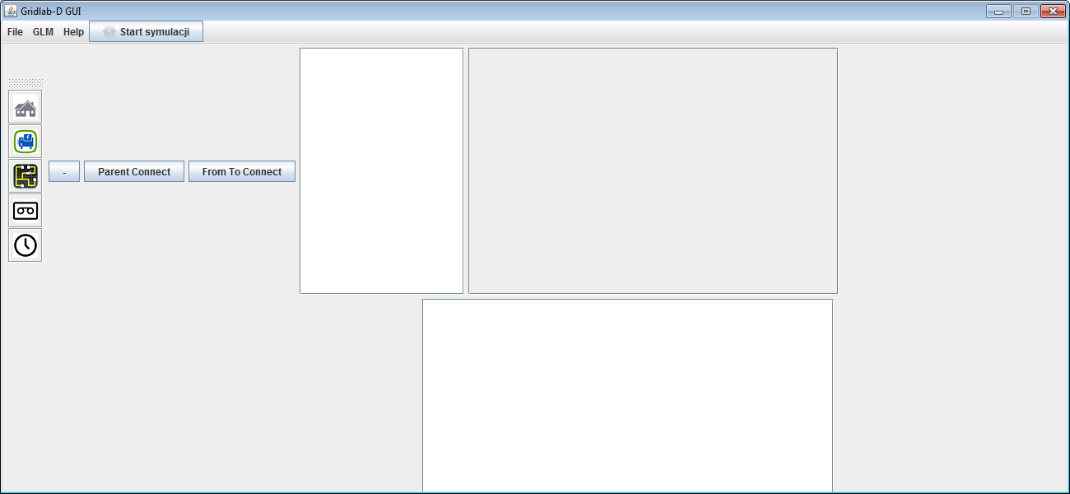
Główny ekran

Slide 8
Funkcjonalność

Slide 9
Schemat dodawania obiektu do modelu:
Wybór modułu z toolboxa znajdującego się w lewej części okna. Po kliknięciu, w panelu obok pojawi się lista dostępnych obiektów.
Wybór obiektu, który chcemy utworzyć.
Obiekt pojawi się w polu w dolnej części okna, gdzie można go przesuwać.
Obiekty można usunąć przyciskiem „-”.

Slide 10
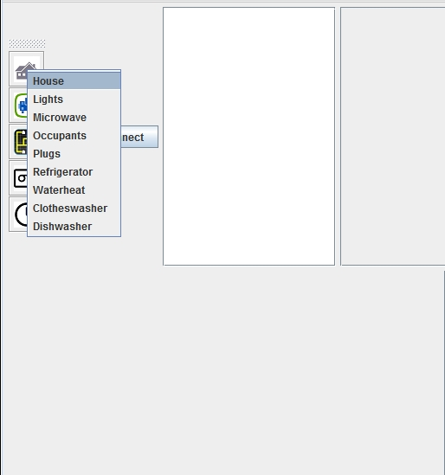
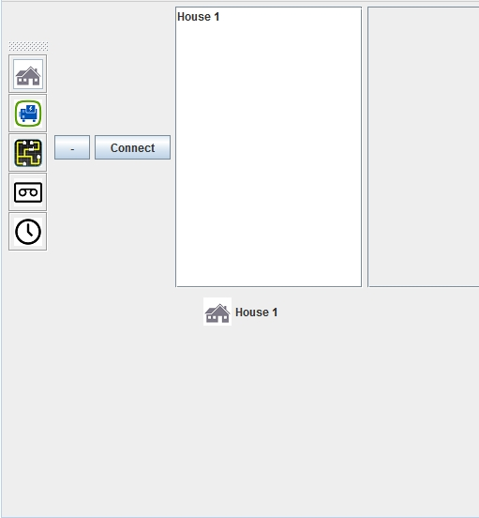

Slide 11
Zmienianie właściwości obiektu
Klikamy obiekt, którego właściwości chcemy zmienić.
Pojawia się panel właściwości obiektu.
Zmiany zapisują się automatycznie przy przejściu od wyświetlania cech jednego obiektu do cech drugiego lub po kolejnym kliknięciu w obiekt.

Slide 12
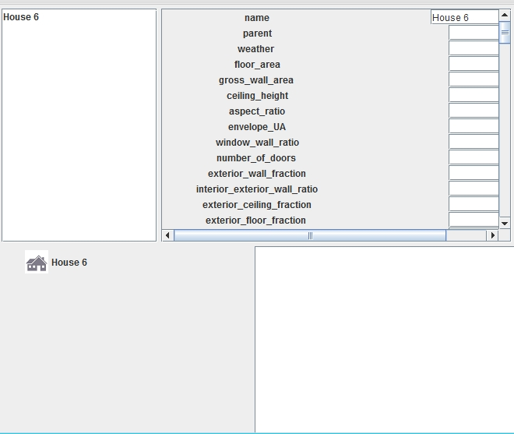

Slide 13
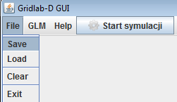
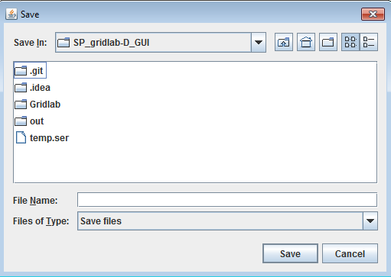
Zapis modelu
Aby zapisać model należy wybrać z menu File opcję Save. Dokona to serializacji odpowiednich zmiennych i przygotuje plik.

Slide 14
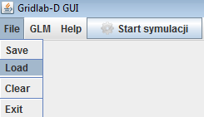
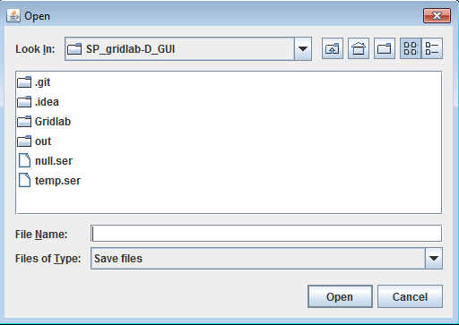
Odczytanie modelu
Aby wczytać model należy wybrać z menu File opcję Load. Dokona to deserializacji pliku i odtworzenia modelu.

Slide 15
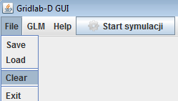
Czyszczenie modelu
Aby wyczyścić model należy wybrać z menu File opcję Clear.

Slide 16
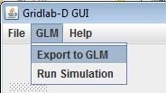
Generowanie pliku .glm
Z menu wybieramy zakładkę GLM
Z listy opcji wybieramy Export To GLM
Pojawi się okno, w którym wybieramy gdzie i pod jaką nazwą ma zostać utworzony plik GLM.

Slide 17
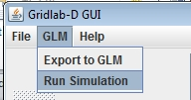
Uruchamianie skryptu
Z menu wybieramy zakładkę GLM.
Z listy opcji wybieramy Run Simulation.
W oknie, które się pojawi wybieramy plik, który chcemy uruchomić w Gridlab-D.

Slide 18

Uruchamianie bieżącego modelu
Aby uruchomić aktualnie edytowany model w Gridlab-D, należy nacisnąć przycisk Start symulacji z paska menu.

Slide 19
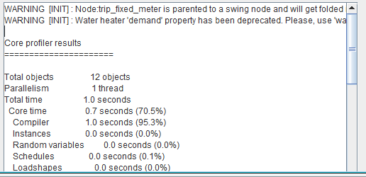
Wyjście konsoli
Nasze GUI pokazuje także komunikaty konsoli po uruchomieniu skryptu.

Slide 20
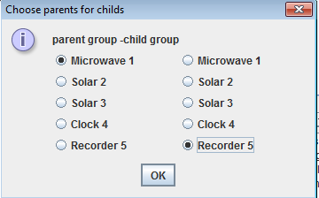

Łączenie obiektów przez Parent
Dokonuje się go przez przycisk Parent Connect
Po kliknięciu pojawia się okno, w którym wybieramy połączenie typu rodzic-dziecko.

Slide 21
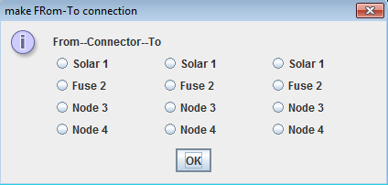

Łączenie obiektów przez From To
Dokonuje się go przez przycisk From To Connect
Po kliknięciu pojawia się okno, w którym wybieramy połączenie typu obiekt-łącznik-obiekt2.

Slide 22
Testy automatyczne

Slide 23
Dziękujemy za uwagę.

